Slide 1
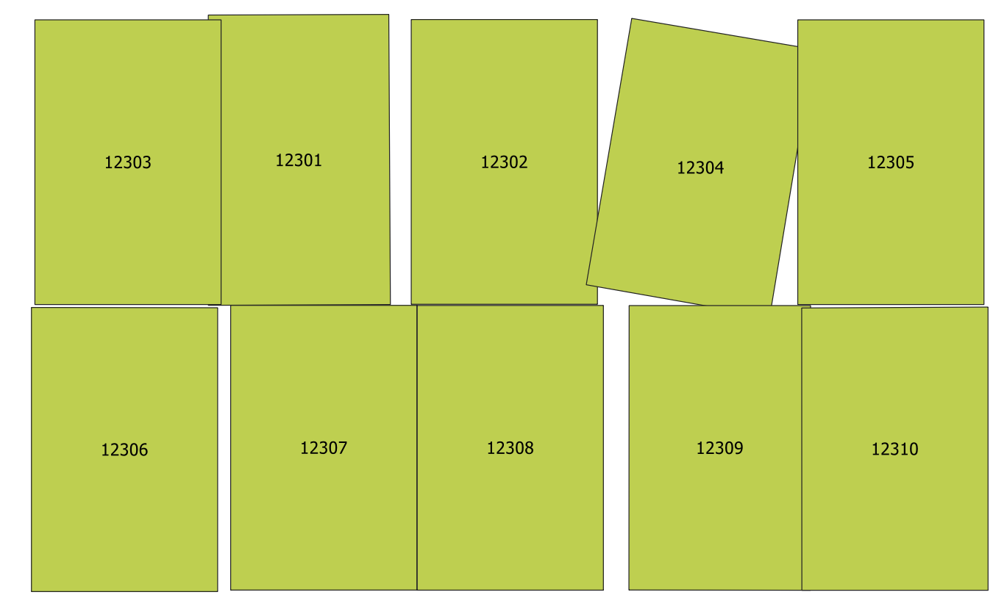
Persil “Adu Manis”
Masalah pada peta pendaftaran di Indonesia, adalah adanya POLIGON bidang tanah atau persil yang tidak terintegrasi titik-titik batasnya antar persil-persil yang bersebelahan.
Situasi ini dapat digambarkan pada Gambar 1.
Hal ini disebabkan pengukuran yang berbeda secara teknologi, akurasi, surveyor yang berbeda dan waktu .
Perlu satu mekanisme untuk memperbaiki posisi dan orientasi dari setiap bidang persil, supaya persil bertetanggaan, batasnya dapat tepat/terintegrasi dengan batas persil tetangga
Gambar 1

Slide 2
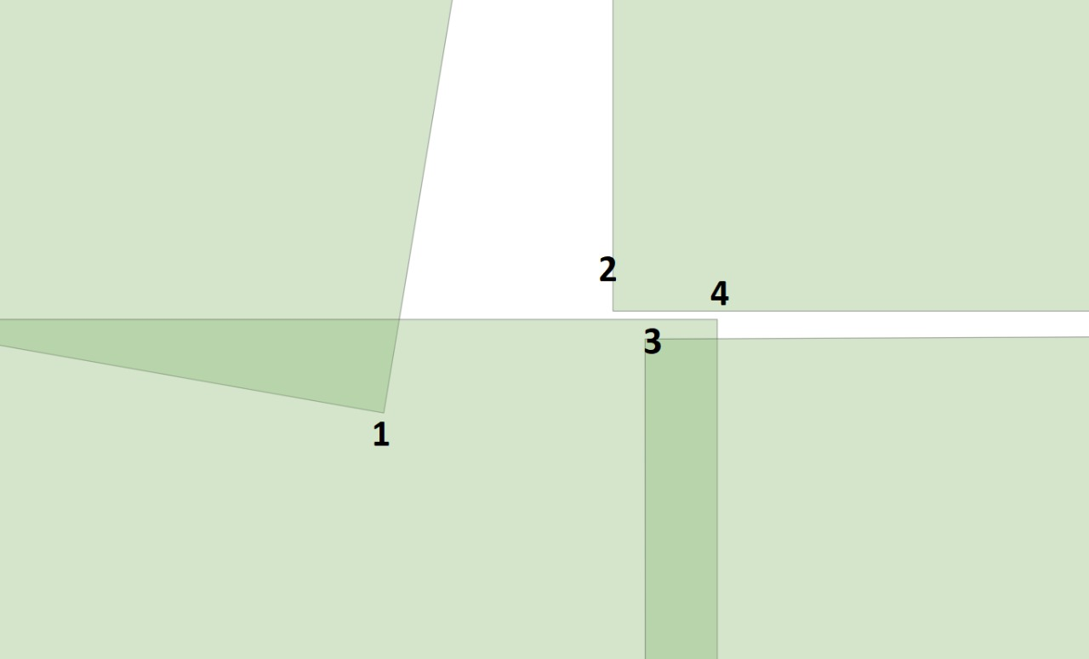
Persil “Adu Manis”
Metode yang paling sederhana adalah dengan mencari titik sekawan dari titik batas persil dan merata-ratakan posisinya.
Posisi semua titik batas dipindahkan ke posisi rata-rata tersebut
Flow diagram dapat dilihat di Gambar. 2.

Slide 3
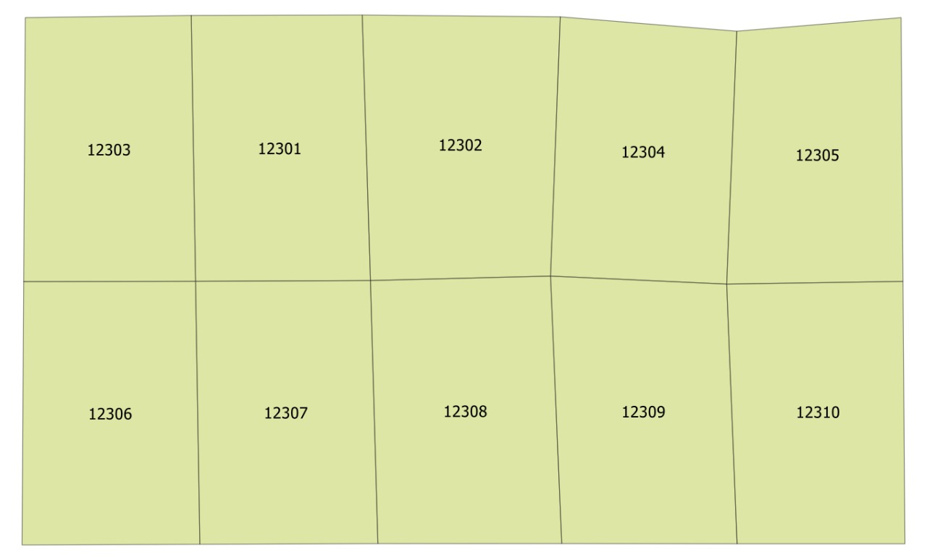
Hasil metode rata-rata titik sekawan
.
Bentuk, ukuran sisi dan Luas berubah

Slide 4
Persil “Adu Manis”
Situasi ini mirip dengan pembuatan mosaik foto digital semi-kontrol dengan mengganti foto menjadi persil-persil yang belum terintegrasi dengan konfigurasi titik-titik kontrol dari persil hasil ukuran terbaru.
Flow diagram dapat dilihat di Gambar. 2.

Slide 5

Persil Block Adjustment (1)
Persamaan transformasi 2-D similikiti digunakan untuk persamaan dalam hitung perataan.
X = ax – by + c
Y = bx + ay + d
Titik ikat adalah vertex POLYGON atau titik batas persil yang mempunyai sekutu di persil tetangga, sehingga :
i adalah nomor titik batas, dan
j adalah nomor persil.
Maka rumus transformasi menjadi :
X_{i} = a_{j}x_{ji} – b_{j}y_{ji} + c_{j}
Y_{i} = b_{j}x_{ji} + a_{j}y_{ji} + d_{j}
Persamaan pengamatan untuk titik kontrol adalah:
Dalam bentuk matriks
a_{j}x_{ji} – b_{j}y_{ji} + c_{j} = X_{i}
b_{j}x_{ji} + a_{j}y_{ji} + d_{j} = Y_{i}

Slide 6
Persil Block Adjustment (2)
Persamaan pengamatan untuk titik batas adalah
Dalam bentuk matriks
Hitung perataan kuadrat terkecil metode parameter digunakan untuk menghitung parameter transformasi untuk setiap persil, dan koordinat titik batas terkoreksi secara simultan.
a_{j}x_{ji} – b_{j}y_{ji} + c_{j} – X_{i} = 0
b_{j}x_{ji} + a_{j}y_{ji} + d_{j} – Y_{i} = 0

Slide 7
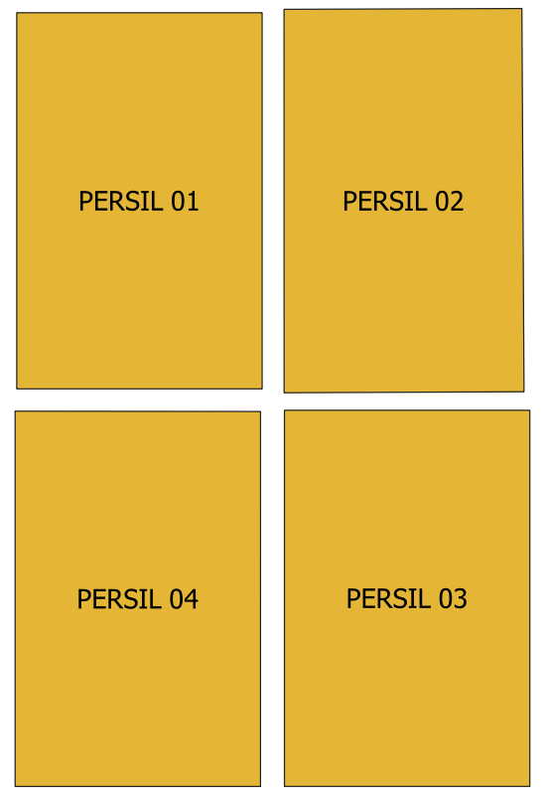
Contoh : Perataan Blok Persil untuk Blok dengan 4 Persil (1 Persil dianggap fixed)
(Triangulasi dalam Planimetri Metode M-4)
Y
B(x_{2B} ,y_{2B})
1
Pembentukan Persamaan per Persil :
Persil 1 ; Titik kontrol : 0 x 2 = 0 pers.
Titik ikat : 0 x 2 = 0 pers.
→ 0 pers.
Persil 2 ; Titik kontrol : 2 x 2 = 4 pers.
Titik ikat : 2 x 2 = 4 pers.
→ 8 pers.
Persil 3 ; Titik kontrol : 1 x 2 = 2 pers.
Titik ikat : 3 x 2 = 6 pers.
→ 8 pers.
Persil 4 ; Titik kontrol : 2 x 2 = 4 pers.
Titik ikat : 2 x 2 = 4 pers.
→ 8 pers.
Jumlah persamaan : n = 24
A(x_{1A} ,y_{1A})
B(x_{1B} ,y_{1B})
D(x_{1D} ,y_{1D})
C(x_{1C} ,y_{1C})
C(x_{1C} ,y_{1C})
2
D(x_{1D} ,y_{1D})
C(x_{1C} ,y_{1C})
C(x_{1C} ,y_{1C})
5
4
3
X
(X,Y)
ikat

Slide 8
Anu :
a. Anu Parameter/Koefisien Transformasi (a_{j} , b_{j} , c_{j} , d_{j} ; j = no. persil)
Setiap persil mempunyai 4 parameter, 3 persil = 4 x 3 = 12 parameter.
b. Anu koordinat : jumlah titik ikat = 5 titik (Titik 1, 2, 3, 4, dan 5)
Setiap titik memberikan 2 anu (X_{i} , Y_{i} ; i = no. titik) = 5 x 2 = 10 anu koord.
Total anu yang harus dipecahkan : u = 12 + 10 = 22
Redundansi : r = n - u = 24 – 22 = 2
Persamaan pengamatan untuk setiap persil :
persil 2
X₁ = a₂x₂₁ – b₂y₂₁ + c₂
Y₁ = b₂x₂₁ + a₂y₂₁ + d₂
X_{B} = a₂x_{2B} – b₂y_{2B} + c₂
Y_{B} = b₂x_{2B} + a₂y_{2B} + d₂
X₃ = a₂x₂₃ – b₂y₂₃ + c₂
Y₃ = b₂x₂₃ + a₂y₂₃ + d₂
X₄ = a₂x₂₄ – b₂y₂₄ + c₂
Y₄ = b₂x₂₄ + a₂y₂₄ + d₂
persil 3
X₃ = a₃x₃₃ – b₃y₃₃ + c₃
Y₃ = b₃x₃₃ + a₃y₃₃ + d₃
X_{C} = a₃x_{3C} – b₃y_{3C} + c₃
Y_{C} = b₃x_{3C} + a₃y_{3C} + d₃
X₄ = a₃x₃₄ – b₃y₃₄ + c₃
Y₄ = b₃x₃₄ + a₃y₃₄ + d₃
X₅ = a₃x₃₅ – b₃y₃₅ + c₃
Y₅ = b₃x₃₅ + a₃y₃₅ + d₃
persil 4
X₂ = a₄x₄₂ – b₄y₄₂ + c₄
Y₂ = b₄x₄₂ + a₄y₄₂ + d₄
X₃ = a₄x₄₃ – b₄y₄₃ + c₄
Y₃ = b₄x₄₃ + a₄y₄₃ + d₄
X₅ = a₄x₄₅ – b₄y₄₅ + c₄
Y₅ = b₄x₄₅ + a₄y₄₅ + d₄
X_{D} = a₄x_{4D} – b₄y_{4D} + c₄
Y_{D} = b₄x_{4D} + a₄y_{4D} + d₄

Slide 9
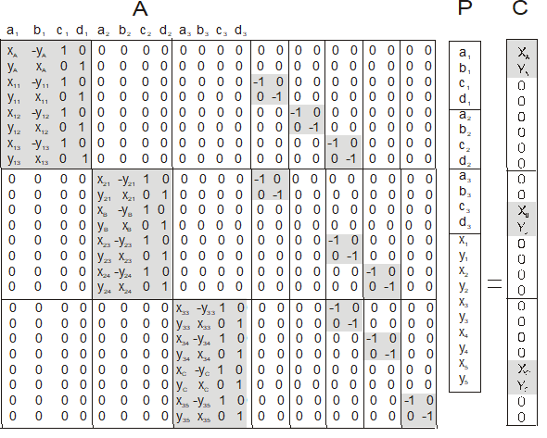
Persamaan pengamatan total dalam bentuk matriks
(24x22)
=
(22x1)
(24x1)
Titik Kontrol
Titik Kontrol
Titik Ikat
Titik Ikat
Titik Ikat
Titik Kontrol
Titik Ikat
Titik Ikat
Titik Kontrol
Titik Kontrol
Titik Ikat
Titik Ikat

Slide 10
Solusi Pemecahan Persamaan Pengamatan
Jumlah persamaan melebihi jumlah anu yang akan dipecahkan, berarti ada ukuran lebih, sehingga diselesaikan dengan perataan kuadrat terkecil.
A P = C → A x = f (persamaan pengamatan)
A^{t}A x = A^{t}f (persamaan normal)
x = (A^{t}A)⁻¹ A^{t}f (pemecahan/solusi persamaan normal)
dimana :
A = matrik desain persamaan pengamatan
x = anu koordinat dan parameter/koefisien transformasi
f = konstanta (salah penutup / misclosures)
A^{t} = A transpose
(A^{t}A)⁻¹ = invers dari perkalian matrik A^{t}A
Dari hasil pemecahan persamaan normal langsung diperoleh koordinat titik ikat dalam sistem tanah/referensi, dan parameter/koefisien transformasi.
Penyelesaian persamaan normal dapat dilakukan dengan berbagai cara a.l. secara langsung (eliminasi Gauss, Cholesky, hyper-Cholesky), dan secara iterasi (..., ..., ...).

Slide 11
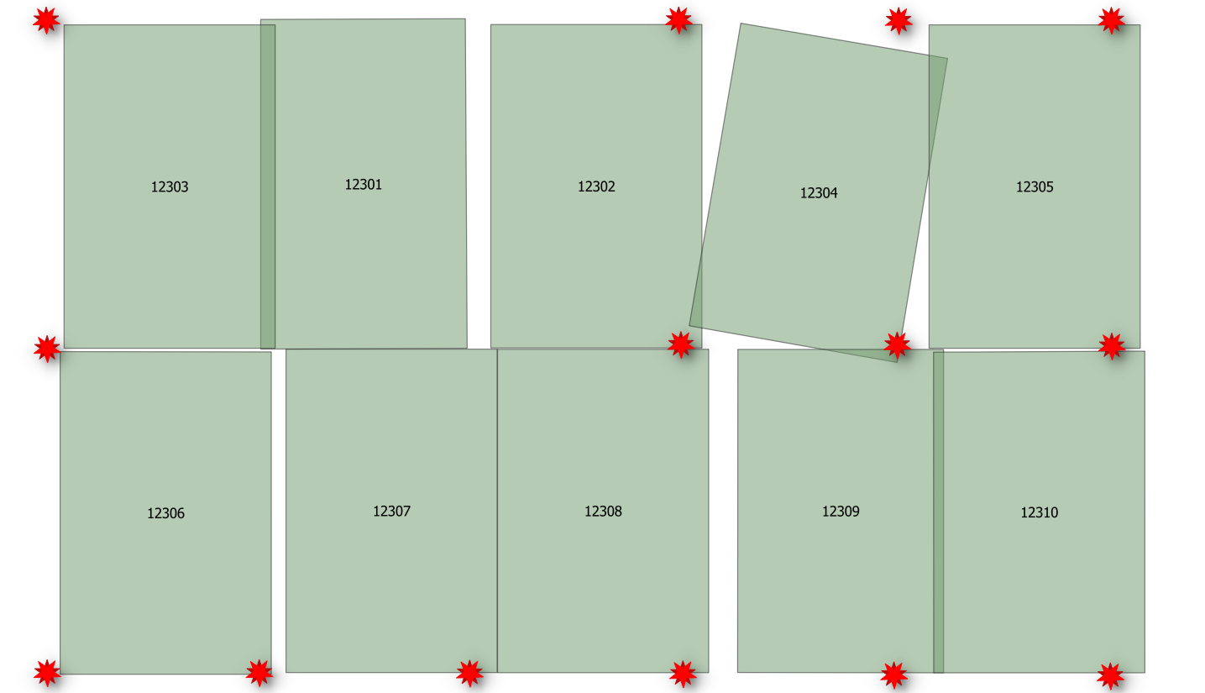
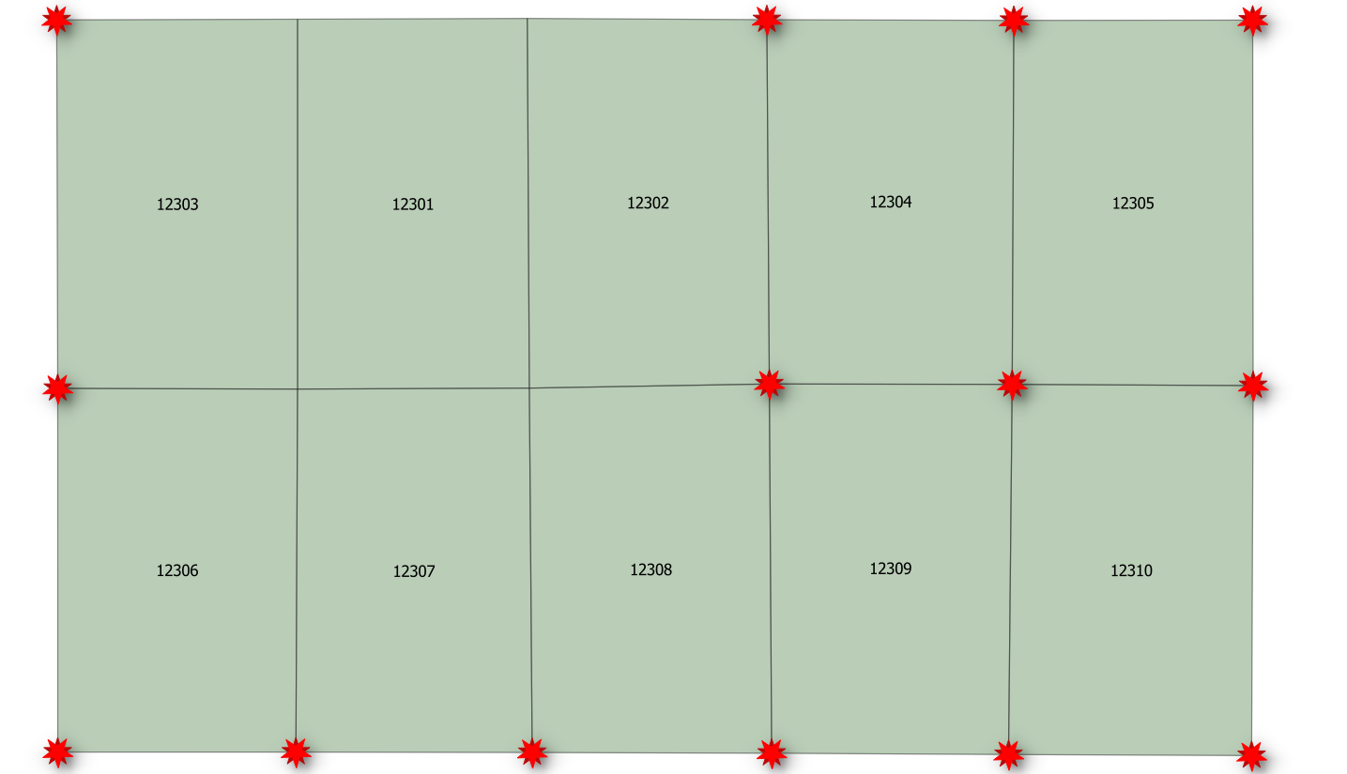
Transformasi & Integrasi (2)
posisi vertex sekawan hasil LSA, persil 12301 sebagai kontrol

Slide 12
Perbandingan

Slide 13
Kualitas dan Visualisasinya
A P = C → A x = f (persamaan pengamatan)
A^{t}A x = A^{t}f (persamaan normal)
x = (A^{t}A)⁻¹ A^{t}f
V = Ax - f (residu pengamatan)

Slide 14
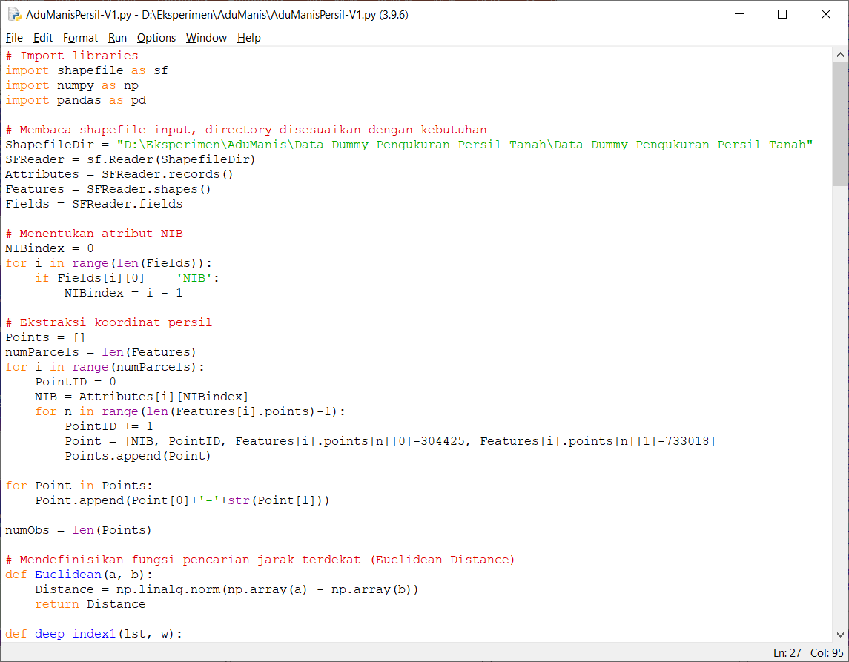
Source Code
https://github.com/denisuw/BA-PAM

Slide 15
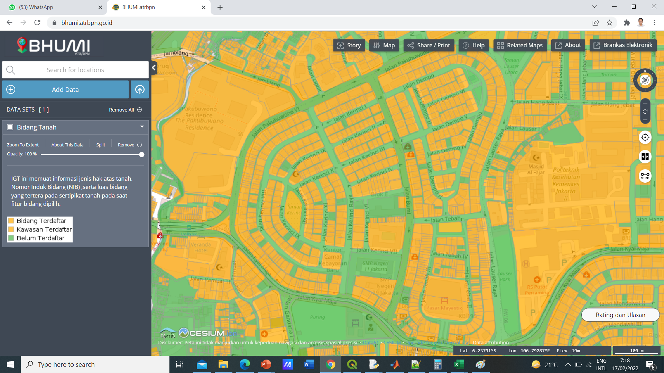
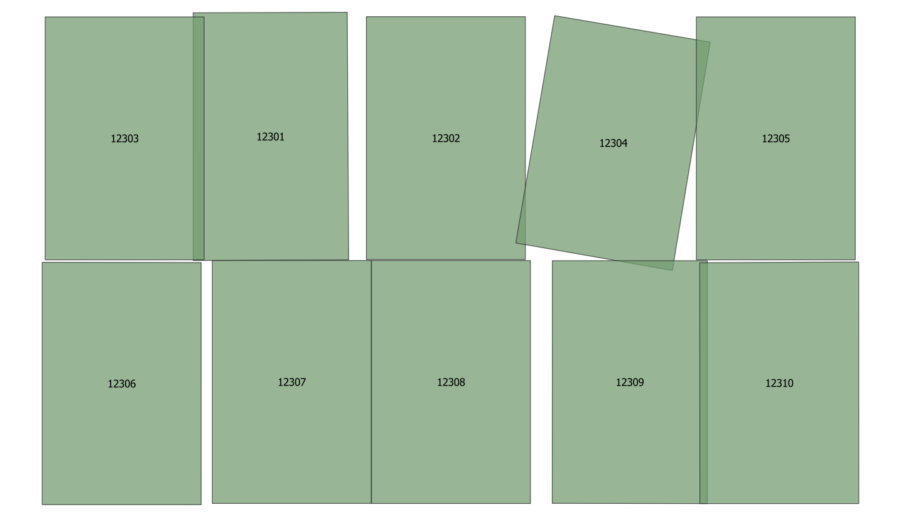
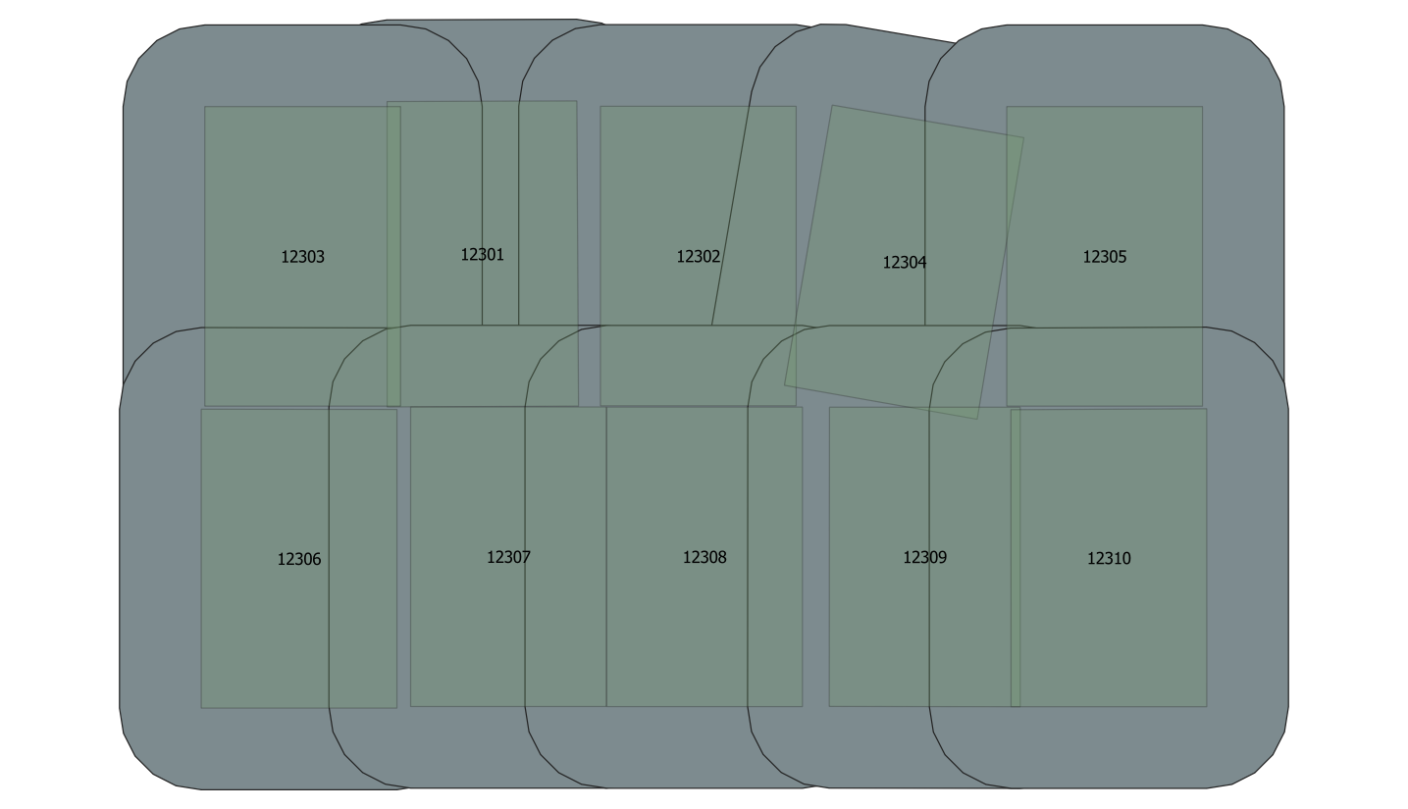

Algoritma berikutnya
Menandai Blok
Buffer persil
Dissolve
Labeling Blok
Overlay Blok + Persil
Labeling Persil dgn Blok

Slide 16
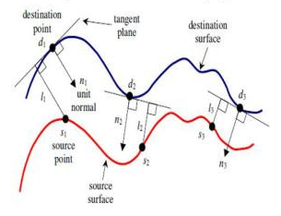
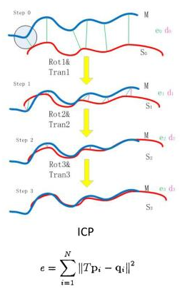
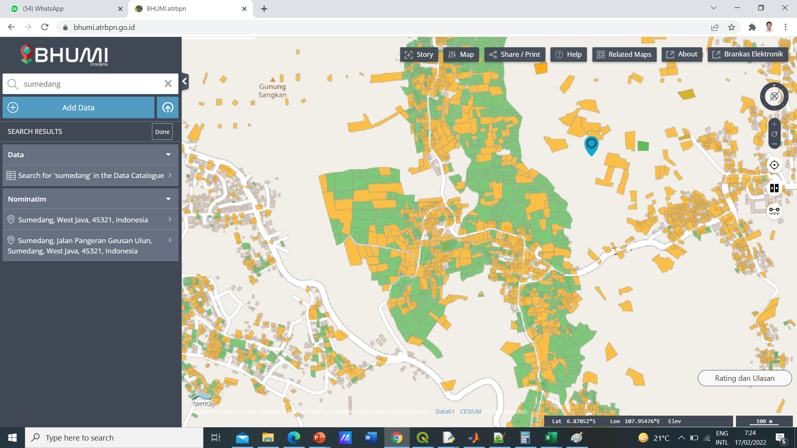
Algoritma berikutnya
Persil dengan vertex yang banyak (Bentuk Persil tidak sederhana)
Algoritma ICP (Iterative Closest Points)

Slide 17
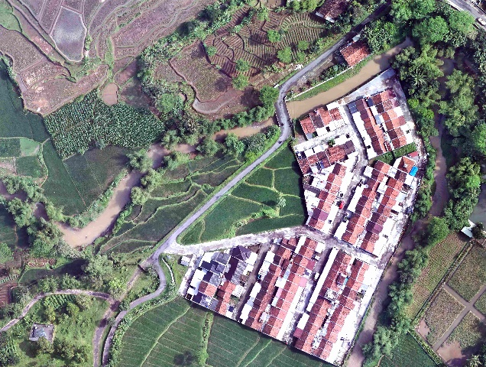
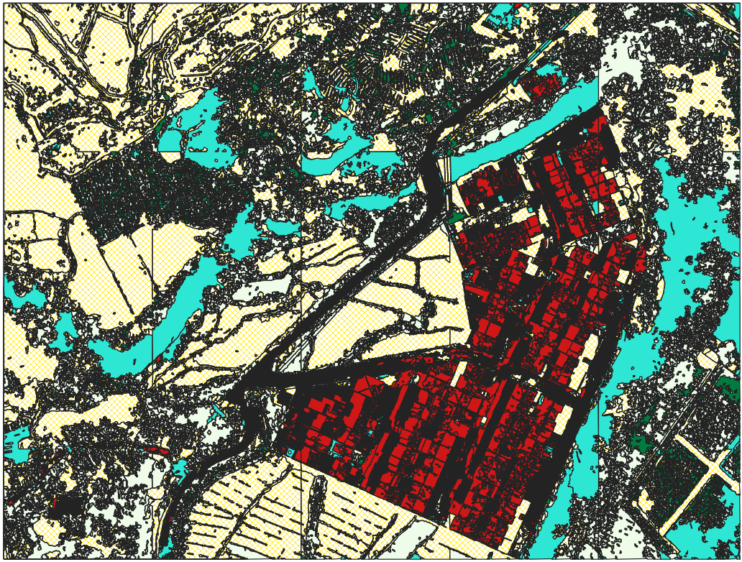
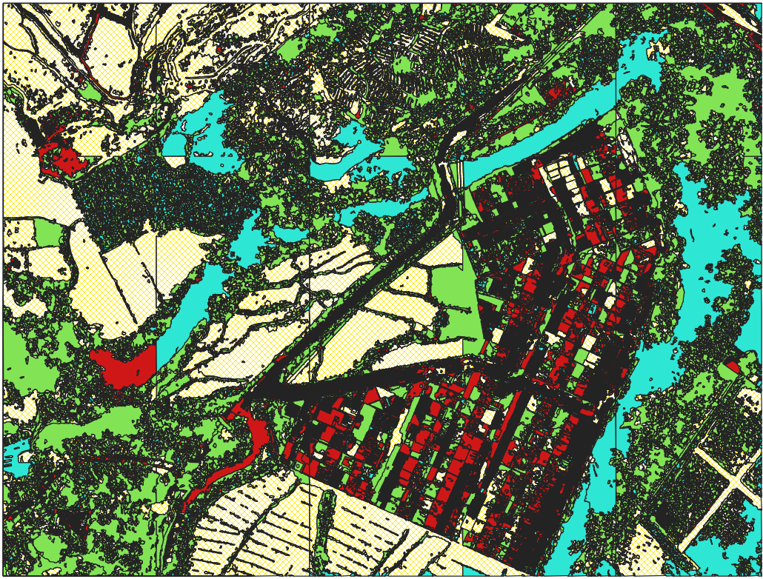
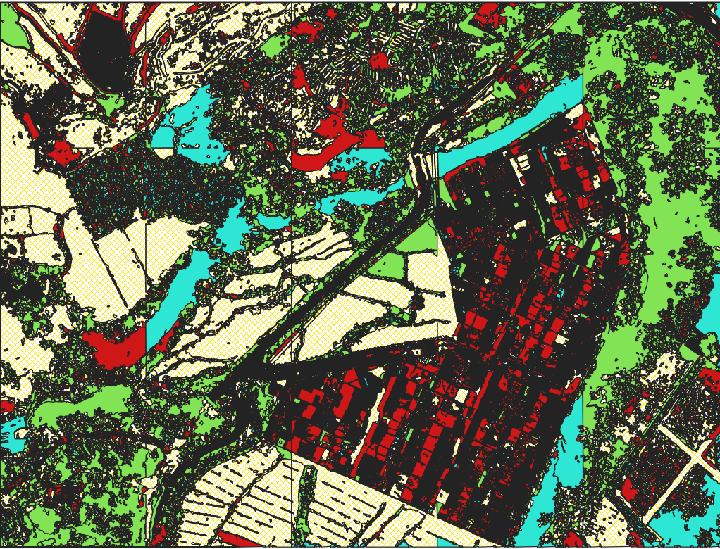
Penelitian
Segmentasi indikasi batas kepemilikan bidang tanah menggunakan Kecerdasan Buatan (ML/DL)
Ide : Polygon Persil di Adumaniskan dengan segmen indikasi batas kepemilikan
Segmentasi menggunakan OBIA Multi Resolution
Klasifikasi menggunakan Machine Learning
SVM
Random Forest
Bayes
Bangunan
Semak Belukar
Sawah
Sungai
Ladang
Jalan

